Slide 1
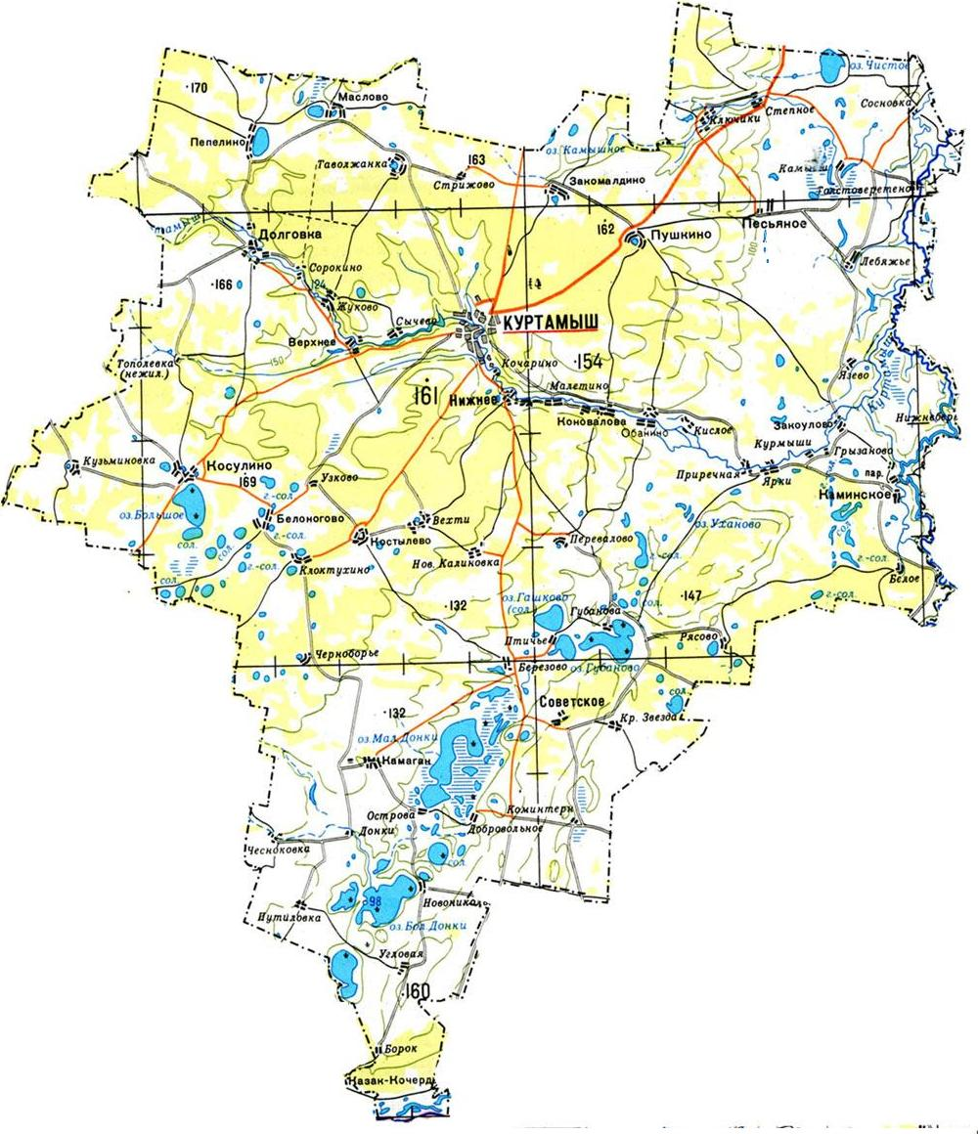
СХЕМА ГРАНИЦ РЫБОВОДНОГО УЧАСТКА
Наименование рыбоводного
участка
Описание границ рыбоводного
участка
длина (м),
ширина (м),
площадь (га)
Муниципальное
образование,
вид рыболовства
Географические координаты точек
(с использованием системы координат WGS84)
№
точ Е (долгота), N (широта)
ки
1. 64°52′57″ 55°4′23″
2. 64°53′10″ 55°4′19″
64°52′59″ 55°4′13″
оз. Кузьмичи
Площадь – 9 га
Куртамышский район
Товарное рыбоводство
оз. Кузьмичи
от т. 1 до т. 2 по береговой линии; от т. 2 до т. 3 по береговой линии; от т. 3 до т. 1 по береговой линии
Условные обозначения:
- Граница рыбоводного
участка

